Slide 1
Ràng buộc toàn vẹn
CƠ SỞ DỮ LIỆU

Slide 2
Nội dung
Định nghĩa RBTV
Các đặc trưng của RBTV
Phân loại RBTV
Cài đặt RBTV

Slide 3
Ràng buộc toàn vẹn ?
  Xét quan hệ nhân viên với thể hiện như sau
Mã NV | Tên NV | Ngày sinh | Giới tính | Địa chỉ
NV001 | Nguyễn Công Phú | 11/12/1979 | Nam
NV002 | Phan Thị Anh Khanh | 20/06/1979 | Nữ
NV003 | Phạm Thị Khánh Như | 11/11/1981 | Nữ
NV004 | Đỗ Thành Kính | 1/12/1975 | Nam
NV005 | Lê Thanh Phúc | 03/08/1976 | Nam
NV005 | Nguyễn Đức Lâm | 5/11/1976 | ?
Nam
Nữ
Qui định: Giới tính của nhân viên chỉ thuộc 1 trong 2 giá trị «Nam» hoặc «Nữ»
→ là 1 ràng buộc toàn vẹn

Slide 4
Ràng buộc toàn vẹn ?
  Xét quan hệ sinh viên trong hệ thống quản lý sinh viên với thể hiện như sau
Mã SV | Tên SV | Ngày sinh | Giới tính | Ngày nhập học
SV001 | Nguyễn Công Phú | 11/12/1979 | Nam | 5/9/2001
SV002 | Phan Thị Anh Khanh | 20/06/1979 | Nữ | 5/9/2002
SV003 | Phạm Thị Khánh Như | 11/11/1981 | Nữ | 5/11/2001
SV004 | Đỗ Thành Kính | 1/12/1975 | Nam | 5/9/2001
SV005 | Lê Thanh Phúc | 03/08/1976 | Nam | 5/9/2002
SV005 | Nguyễn Đức Lâm | 5/11/1990 | Nam | 5/9/2006
?
Qui định: Tuổi của sinh viên phải lớn hơn 18t
→ là 1 ràng buộc toàn vẹn liên quan đến ngày sinh và ngày nhập học

Slide 5
Định nghĩa RBTV
  RBTV là các qui định, điều kiện từ thực tế được cài đặt để đảm bảo dữ liệu lưu trữ trong CSDL phải thỏa mãn những qui định này.
  Các điều kiện này phải luôn đúng sau mỗi thao tác (thêm, xóa, sửa) làm thay đổi trạng thái của CSDL

Slide 6
Ví dụ về RBTV
  Điểm của sinh viên phải từ 0 đến 10 là một qui định → đây là 1 ràng buộc toàn vẹn
  Ngày sinh của sinh viên phải nhỏ hơn ngày nhập học là một RBTV
  Sinh viên đăng ký học với những môn học thuộc khoa mà sinh viên đó học → là một RBTV

Slide 7
Tầm quan trọng của RBTV
  Giúp CSDL thể hiện trung thực thế giới thực mà CSDL đang mô tả
  Ngăn chặn những thao tác gây sai trên CSDL
  Giúp CDSL luôn đúng đắn

Slide 8

Các đặc trưng của RBTV
Nội dung
Bối cảnh
Tầm ảnh hưởng

Slide 9
Nội dung của RBTV(1/2)
Nội dung của RBTV là điều kiện phải thỏa.
Nội dung RBTV được phát biểu bằng ngôn ngữ tự nhiên hoặc một ngôn ngữ hình thức (phép tính quan hệ, đại số quan hệ, mã giả,…)
  Ngôn ngữ tự nhiên: Dễ hiểu nhưng không chặt chẽ, logic.
  Ngôn ngữ hình thức: chặt chẽ, cô đọng nhưng đôi lúc khó hiểu.

Slide 10
Nội dung của RBTV (2/2)
Ví dụ: Một RBTV R được phát biểu bằng ngôn ngữ tự nhiên như sau:
  Giới tính của nhân viên phải thuộc 1 trong 2 giá trị “Nam” hoặc “Nữ”.
Điều kiện trên có thể phát biểu lại bằng ngôn ngữ hình thức như sau:
  ∀ nv ∈ NHANVIEN, nv.Phai ∈[“Nam”,”Nữ”]

Slide 11
Nội dung của RBTV (2/2)
  Xét quan hệ nhân viên với thể hiện như sau
Mã NV | Tên NV | Ngày sinh | Giới tính | Địa chỉ
NV001 | Nguyễn Công Phú | 11/12/1979 | Nam
NV002 | Phan Thị Anh Khanh | 20/06/1979 | Nữ
NV003 | Phạm Thị Khánh Như | 11/11/1981 | Nữ
NV004 | Đỗ Thành Kính | 1/12/1975 | Nam
NV005 | Lê Thanh Phúc | 03/08/1976 | Nam
NV005 | Nguyễn Đức Lâm | 5/11/1976 | Nu
Không hợp lệ
Qui định: Giới tính của nhân viên chỉ thuộc 1 trong 2 giá trị «Nam» hoặc «Nữ»

Slide 12
Bối cảnh của RBTV
Bối cảnh của một RBTV là tập các quan hệ mà khi thao tác trên các quan hệ đó có khả năng làm cho ràng buộc toàn vẹn bị vi phạm.
Ví dụ: Bối cảnh của RBTV R trong ví dụ trên là quan hệ NHANVIEN

Slide 13
Tầm ảnh hưởng (1/2)
Tầm ảnh hưởng của RBTV được biểu diễn bằng một bảng hai chiều gọi là bảng tầm ảnh hưởng.

Slide 14
Tầm ảnh hưởng (1/2)
  Xét quan hệ nhân viên với thể hiện như sau
Mã NV | Tên NV | Ngày sinh | Giới tính | Địa chỉ
NV001 | Nguyễn Công Phú | 11/12/1979 | Nam
NV002 | Phan Thị Anh Khanh | 20/06/1979 | Nữ
NV003 | Phạm Thị Khánh Như | 11/11/1981 | Nữ
NV004 | Đỗ Thành Kính | 1/12/1975 | Nam
NV005 | Lê Thanh Phúc | 03/08/1976 | Nam
NV005 | Nguyễn Đức Lâm | 5/11/1976 | Nu
Qui định: Giới tính của nhân viên chỉ thuộc 1 trong 2 giá trị «Nam» hoặc «Nữ»
Thêm 1 dòng vào quan hệ NhanVien → phải thực hiện kiểm tra RB
Xóa 1 dòng từ quan hệ NhanVien → không cần phải thực hiện kiểm tra RB
Sửa thuộc tính “giới tính” của 1 dòng trong quan hệ NhanVien → phải thực hiện kiểm tra RB

Slide 15
Tầm ảnh hưởng (1/2)
Bảng tầm ảnh hưởng của RBTV trên được mô tả như sau:
R | Thêm | Xóa | Sửa
NhanVien | + | - | +(giới tính)
Thêm 1 dòng vào quan hệ NhanVien → phải thực hiện kiểm tra RB → +
Xóa 1 dòng từ quan hệ NhanVien → không cần phải thực hiện kiểm tra RB → -
Sửa thuộc tính “giới tính” của 1 dòng trong quan hệ NhanVien → phải thực hiện kiểm tra RB → +(Giới tính)

Slide 16
Tầm ảnh hưởng của RBTV (2/2)
Bảng tầm ảnh hưởng của RBTV có dạng như sau:
Ri | Thêm | Xóa | Sửa
Quan hệ 1 | + | + | - (*)
………
Quan hệ n | - | - | +(A)
Ký hiệu + : Vi phạm RBTV
Ký hiệu - : Không vi phạm RBTV
Ký hiệu +(A) : Vi phạm RBTV khi thao tác trên thuộc tính A
Ký hiệu –(*) : Không vi phạm RBTV do thao tác không thực hiện được

Slide 17
Phân loại RBTV
RBTV có bối cảnh trên 1 quan hệ
  RBTV miền giá trị.
  RBTV liên bộ
  RBTV liên thuộc tính
  RBTV giá trị thuộc tính theo thời gian
RBTV có bối cảnh trên nhiều quan hệ
  RBTV liên bộ, liên quan hệ
  RBTV liên thuộc tính, liên quan hệ
  RBTV do thuộc tính tổng hợp
  RBTV do chu trình trong lược đồ biểu diễn quan hệ

Slide 18
RBTV có bối cảnh trên 1 quan hệ
RBTV miền giá trị.
RBTV liên bộ
RBTV liên thuộc tính
RBTV giá trị thuộc tính theo thời gian

Slide 19
RBTV miền giá trị (1/3)
RBTV miền giá trị qui định tập giá trị mà một thuộc tính có thể nhận.
Ví dụ:
DOM(PHAI) = {‘Nam’, ‘Nữ’}
DOM(DIEM) = {0,0.5, 1, 1.5,..10}

Slide 20
RBTV miền giá trị (2/3)
Ví dụ: Xét lược đồ quan hệ
  NHANVIEN (MANV, TENNV, NGSINH, PHAI, DCHI)
Xét RBTV R:
  Nội dung:
    Phái của nhân viên chỉ có thể là ‘Nam’ hoặc ‘Nữ’
    ∀n ∈ NHANVIEN: n.PHAI IN {‘Nam’,’Nữ’}
  Bối cảnh: quan hệ NHANVIEN

Slide 21
RBTV miền giá trị (3/3)
  Bảng tầm ảnh hưởng:
R | Thêm | Xóa | Sửa
NHANVIEN | + | - | +(PHAI)

Slide 22
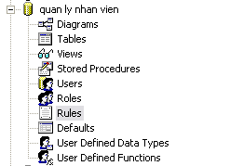
RBTV miền giá trị (3/3)
Cài đặt ràng buộc toàn vẹn miền giá trị: có 2 cách
Cài đặt trên giao diện
Cài đặt trong SQL Server
Sử dụng đối tượng Rules trong SQL Server để cài đặt RBTV miền giá trị

Slide 23
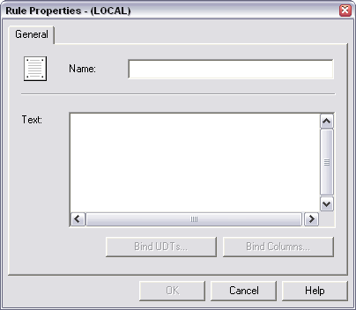
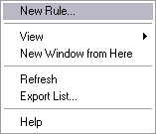
RBTV miền giá trị (3/3)
Cài đặt trong SQL Server
Click phải chuột mục “Rules”
Chọn New Rule…

Slide 24
RBTV miền giá trị (3/3)
Cài đặt trong SQL Server
Name: Nhập tên ràng buộc
Text: nhập nội dung ràng buộc

Slide 25
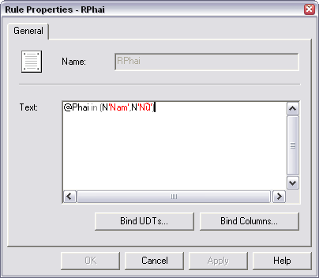
RBTV miền giá trị (3/3)
Cài đặt trong SQL Server
RB: Giới tính của nhân viên chỉ thuộc 1 trong 2 giá trị «Nam» hoặc «Nữ»
Name: nhập
RPhai
Text: nhập
@Phai In (N’Nam’,N’Nữ’)
Click chuột button “Bind Columns..”

Slide 26
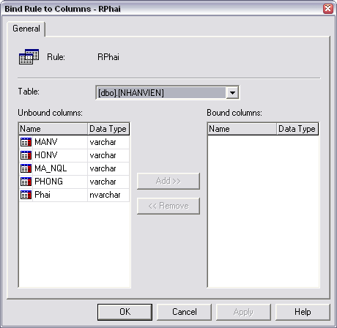
RBTV miền giá trị (3/3)
Cài đặt trong SQL Server
Table: chọn Table cần cài đặt ràng buộc trên thuộc tính phái, ví dụ NhanVien
Unbound Columns: chọn thuộc tính cần cài đặt ràng buộc, ví dụ chọn Phai
Nhấn button Add

Slide 27
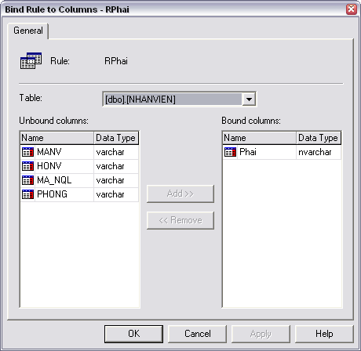
RBTV miền giá trị (3/3)
Cài đặt trong SQL Server
Click button OK

Slide 28
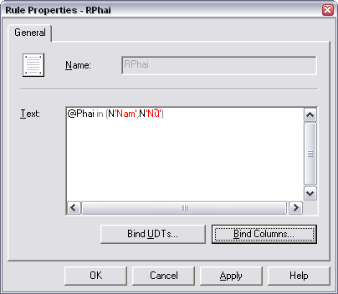
RBTV miền giá trị (3/3)
Cài đặt trong SQL Server
Click button OK

Slide 29
RBTV liên bộ (1/2)
RBTV liên bộ là điều kiện ràng buộc giữa các bộ trên cùng một quan hệ
Ví dụ: Xét lược đồ quan hệ:
  PHONGBAN(MAPHG, TENPHG, TRPHG,NGNC)
Xét RBTV R:
  Nội dung:
    Hai bộ khác nhau sẽ khác nhau tại giá trị khóa
    ∀ p1, p2 ∈ PHONGBAN: p1 ≠ p2
    ⇒ p1[MAPHG] ≠ p2[MAPHG]
  Bối cảnh: quan hệ PHONGBAN

Slide 30
RBTV liên bộ (2/2)
  Bảng tầm ảnh hưởng:
R | Thêm | Xóa | Sửa
PHONGBAN | + | - | -(*)

Slide 31
RBTV liên thuộc tính (1/2)
RBTV liên thuộc tính là ràng buộc giữa các thuộc tính trong cùng một quan hệ
Ví dụ: Xét lược đồ quan hệ
  DEAN (MADA, TENDA, DDIEM_DA, PHONG, NGBD_DK, NGKT_DK)
  Xét RBTV R:
  Nội dung:
    Với mọi đề án, ngày bắt đầu dự kiến (NGBD_DK) phải nhỏ hơn ngày kết thúc dự kiến (NGKT_DK)
    ∀d ∈ DEAN, d[NGBD_DK] <= d[NGKT_DK]

Slide 32
RBTV liên thuộc tính (2/2)
  Bối cảnh: quan hệ DEAN
  Bảng tầm ảnh hưởng:
R | Thêm | Xóa | Sửa
DEAN | + | - | +(NGBD_DK, NGKT_DK)

Slide 33
RBTV liên thuộc tính (2/2)
Cài đặt ràng buộc toàn vẹn liên thuộc tính: có 2 cách
Cài đặt trên giao diện
Cài đặt trong SQL Server
Sử dụng đối tượng Triggers trong Tables SQL Server để cài đặt RBTV miền giá trị

Slide 34
RBTV giá trị thuộc tính theo thời gian (1/3)
RBTV giá trị thuộc tính theo thời gian do thao tác cập nhật gây ra.
RBTV giá trị thuộc tính theo thời gian cho biết mối quan hệ giữa giá trị cũ và giá trị mới của một thuộc tính.

Slide 35
RBTV giá trị thuộc tính theo thời gian (2/3)
Ví dụ: Xét lược đồ quan hệ
  NHANVIEN (MANV, TENNV, LUONG, PHONG)
  Xét RBTV R:
  Nội dung:
    Lương của nhân viên chỉ tăng chứ không được giảm
    ∀nv ∈ NHANVIEN, nv.LUONG(Cũ) <= nv.LUONG(Mới)

Slide 36
RBTV giá trị thuộc tính theo thời gian (3/3)
  Bối cảnh: quan hệ NHANVIEN
  Bảng tầm ảnh hưởng:
R | Thêm | Xóa | Sửa
NHANVIEN | - | - | +(LUONG)

Slide 37
RBTV có bối cảnh trên nhiều quan hệ
RBTV liên bộ, liên quan hệ
RBTV liên thuộc tính, liên quan hệ
RBTV do thuộc tính tổng hợp
RBTV do chu trình trong lược đồ biểu diễn quan hệ

Slide 38
RBTV tham chiếu (1/5)
RBTV tham chiếu là ràng buộc quy định giá trị của thuộc tính trong một bộ của quan hệ R phải thuộc tập giá trị của thuộc tính khóa trong quan hệ S khác.
RBTV tham chiếu còn gọi là ràng buộc phụ thuộc tồn tại hay ràng buộc khóa ngoại

Slide 39
RBTV tham chiếu (2/5)
Ví dụ : Xét lược đồ quan hệ lấy lại nhân viên, phòng ban
  THANNHAN(MANV,MATN,TENTN,PHAI,NGSINH,QUANHE)
  NHANVIEN (MANV, HONV, TENLOT, TENNV, NGSINH, PHAI, DCHI, MA_NQL, PHONG, MLUONG)
  Xét RBTV R:
  Nội dung:
    Mọi thân nhân phải có mối quan hệ gia đình với một nhân viên trong công ty.
    ∀t ∈ THANNHAN, ∃n ∈ NHANVIEN:
    n[MANV] = t[MANV]
    (Viết tắt:THANNHAN[MANV] ⊆ NHANVIEN[MANV])

Slide 40
RBTV tham chiếu (3/5)
  Bối cảnh: NHANVIEN, THANNHAN
  Bảng tầm ảnh hưởng:
Lưu ý: RBTV tham chiếu thường có bối cảnh là hai quan hệ. Tuy nhiên, cũng có trường hợp suy biến thành 1 quan hệ.
R8 | Thêm | Xóa | Sửa
THANNHAN | + | - | +(MANV)
NHANVIEN | - | + | - (*)

Slide 41
RBTV tham chiếu (4/5)
Ví dụ: Xét các lược đồ quan hệ
PHONGBAN (MAPHG, TENPHG, TRPHG, NGNC)
NHANVIEN (MANV, HONV, TENLOT, TENNV, NGSINH, PHAI, DCHI, MA_NQL, PHONG, MLUONG)
  Xét RBTV R:
  Nội dung:
    Mỗi trưởng phòng phải là một nhân viên trong công ty.
      ∀p ∈ PHONGBAN, ∃n ∈ NHANVIEN:
      n[MANV] = P[TRPHG]
    Hay: PHONGBAN[TRPHG] ⊆ NHANVIEN[MANV])

Slide 42
RBTV tham chiếu (5/5)
  Bối cảnh: NHANVIEN, PHONGBAN
  Bảng tầm ảnh hưởng:
R | Thêm | Xóa | Sửa
PHONGBAN | + | - | +(TRPHG)
NHANVIEN | - | + | - (*)

Slide 43
RBTV liên bộ, liên quan hệ (1/2)
RBTV liên bộ, liên quan hệ là điều kiện giữa các bộ trên nhiều quan hệ khác nhau.
Ví dụ: Xét các lược đồ quan hệ
PHONGBAN (MAPHG, TENPHG, TRPHG, NGNC)
DIADIEM_PHG (MAPHG, DIADIEM)
Xét RBTV R:
Nội dung:
    Mỗi phòng ban phải có ít nhất một địa điểm phòng
    ∀p ∈ PHONGBAN, ∃d ∈ DIADIEM_PHG:
    p.MAPHG = d.MAPHG

Slide 44
RBTV liên bộ, liên quan hệ (2/2)
  Bối cảnh: PHONGBAN, DIADIEM_PHG
  Bảng tầm ảnh hưởng:
R10 | Thêm | Xóa | Sửa
PHONGBAN | - | - | -
DIADIEM_PHG | - | + | + (MAPHG)

Slide 45
RBTV liên thuộc tính, liên quan hệ (1/2)
RBTV liên thuộc tính, liên quan hệ là điều kiện giữa các thuộc tính trên nhiều quan hệ khác nhau.
Ví dụ:Xét các lược đồ quan hệ
  DATHANG(MADH, MAKH, NGAYDH)
  GIAOHANG(MAGH, MADH, NGAYGH)
  Xét RBTV R:
  Nội dung:
    Ngày giao hàng không được trước ngày đặt hàng
    ∀g∈GIAO_HANG, ∃!d∈DAT_HANG:d[MADH]=g[MADH] ∧ d[NGAYDH] ≤ g[NGAYGH]

Slide 46
RBTV liên thuộc tính, liên quan hệ (2/2)
  Bối cảnh: DATHANG, GIAOHANG
  Bảng tầm ảnh hưởng:
R | Thêm | Xóa | Sửa
DATHANG | - | - | + (ngaydh)
GIAOHANG | + | - | + (ngaygh)

Slide 47
RBTV do thuộc tính tổng hợp (1/3)
Thuộc tính tổng hợp là thuộc tính được tính toán từ giá trị của các thuộc tính khác hoặc trạng thái của CSDL.
Khi có thuộc tính tổng hợp, cần phải có RBTV để đảm bảo mối quan hệ giữa nó và nguồn mà nó được tính toán từ đó.
Ví dụ:Xét các lược đồ quan hệ
  PXUAT(SOPHIEU, NGAY, TONGTRIGIA)
  CTIET_PX(SOPHIEU, MAHANG, SL, DG)

Slide 48
RBTV do thuộc tính tổng hợp (2/3)
  Xét RBTV R:
  Nội dung:
    Tổng trị giá của 1 phiếu xuất phải bằng tổng trị giá các chi tiết xuất.
    ∀px∈PXUAT,
    px.TONGTRIGIA = Σ(ct ∈ CTIET_PX ∧ ct.SOPHIEU = px.SOPHIEU) ct.SL * ct.DG
  Bối cảnh: PXUAT,CTIET_PX

Slide 49
RBTV do thuộc tính tổng hợp (3/3)
  Bảng tầm ảnh hưởng:
  -(*) Ở thời điểm thêm một bộ vào PXUAT, giá trị bộ đó tại TONGTRIGIA là trống.
R | Thêm | Xóa | Sửa
PXUAT | -(*) | + | + (tongtrigia)
CTIET_PX | + | + | + (sl,dg)

Slide 50
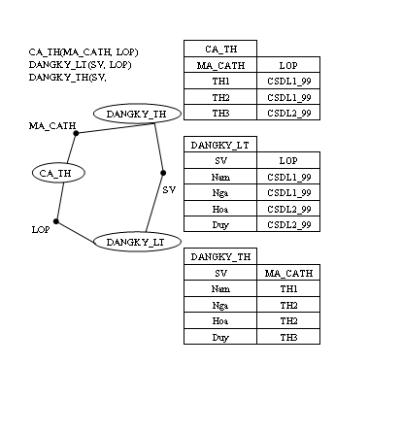
RBTV do có chu trình (1/3)

Slide 51
RBTV do có chu trình (2/3)
Ví dụ :Xét các lược đồ quan hệ
  CA_TH (MA_CATH, LOP)
  DANGKY_LT (SV, LOP)
  DANKY_TH (SV, MA_CATH)
  Xét RBTV R:
  Nội dung:
    Mỗi sinh viên chỉ được phép đăng ký các ca thực hành của lớp lý thuyết mà mình đã đăng ký
    ∀d ∈ DANGKY_TH: ∃k ∈ (DANGKY_LT∗ CA_TH):
    k[SV, MA_CATH] = d[SV,MA_CATH]
    Hay: DANGKY_TH[SV,MA_CATH] ⊆ (DANGKY_LT ∗ CA_TH) [SV,MA_CATH]

Slide 52
RBTV do có chu trình (3/3)
  Bối cảnh: CA_TH,DANGKY_LT,DANGKY_TH
  Bảng tầm ảnh hưởng:
R13 | Thêm | Xóa | Sửa
CA_TH | - | + | +
DANGKY_LT | - | - | +
DANGKY_TH | + | - | +

Slide 53





